Slide 1

יש להשתמש באוזניות
מען דאַרף נוצן הער-טרייַבלעך

Slide 2
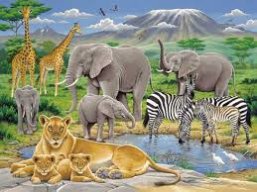
די מלכות אַנימאַל (די מלכות חיות) - ממלכת החיות

Slide 3

צוגעגיירט פֿון : דולפין וורשב
שולע : אורט חולון
תשע"ז / 2016-2017
בתמיכת הרשות הלאומית לתרבות היידיש

Slide 4
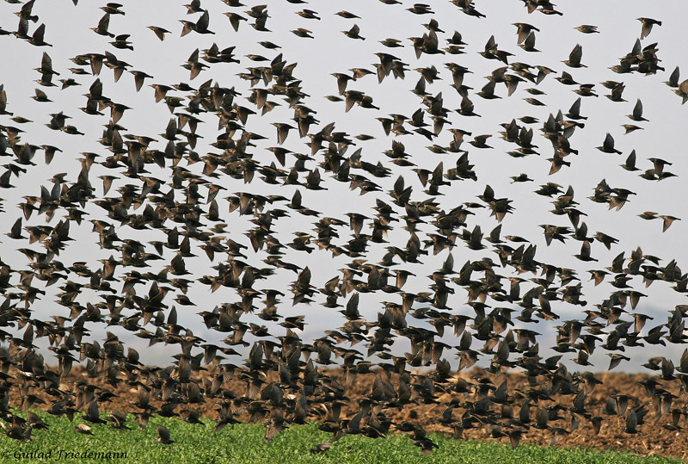
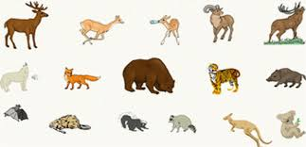
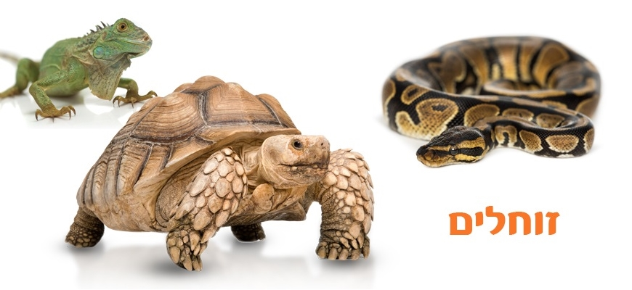
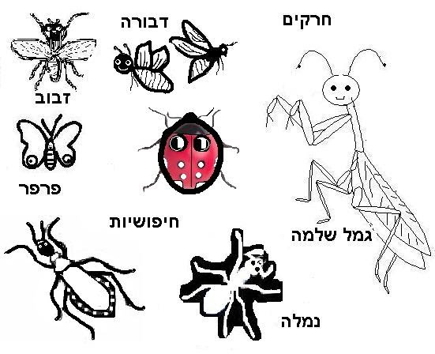

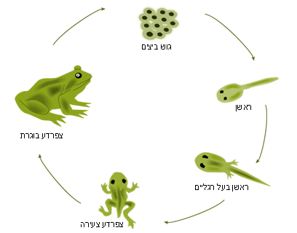
די פֿונאַנדערטיילונג פֿון מלכות חיות :
יונקים – זויג-חיות -Mammalia זוחלים – קריכיקערס – Reptilia עופות - עופֿות - Aves
דגים – ים־פֿיש Osteichthyes - דו חיים – אַמפיביאַנס – Amphibia פרוקי רגליים - אַרטהראָפּאָדס - Arthropoda

Slide 5
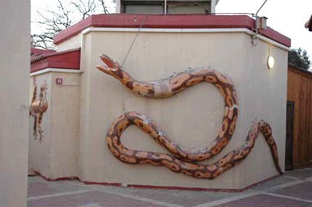
זוחלים – די קריכיקערס – Reptilia

Slide 6
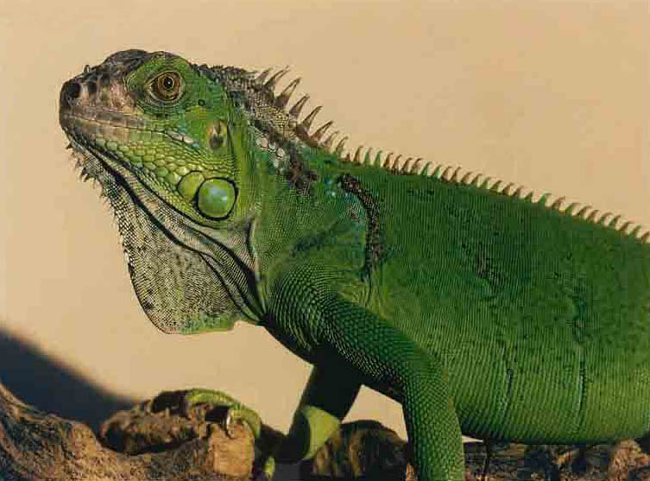
שם החיה / נאָמען | צורת יחיד / איינצאָל | שם זואולוגי / זאָאָלאָגישער נאָמען | צורת רבים / מערצאָל
איגואנה מצויה (איגואנות) | יגואַנאַ : די | Iguana iguana | יגואַנאַס : די

Slide 7
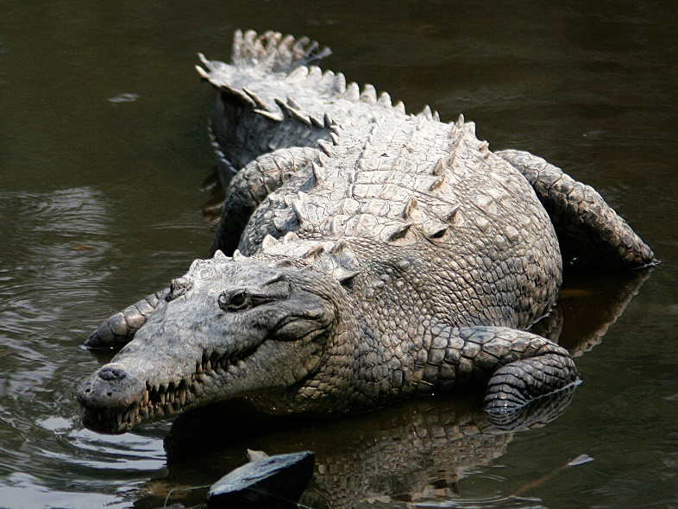
שם החיה / נאָמען | צורת יחיד / איינצאָל | שם זואולוגי / זאָאָלאָגישער נאָמען | צורת רבים / מערצאָל
אליגטור אמריקני (אליגטורים) | אַמעריקאַנער אַלליגאַטאָר : דער | Alligator mississippiensis | אַמעריקאַנער אאַלאַגייטערס : די

Slide 8
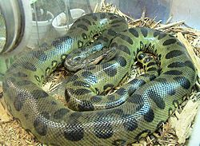
שם החיה / נאָמען | צורת יחיד / איינצאָל | שם זואולוגי / זאָאָלאָגישער נאָמען | צורת רבים / מערצאָל
אנקונדה כהה (אנקונדות) | אַנאַקאַנדאַ פֿינצטער : דער | Eunectes murinus | אַנאַקאַנדאַס פֿינצטער : די

Slide 9
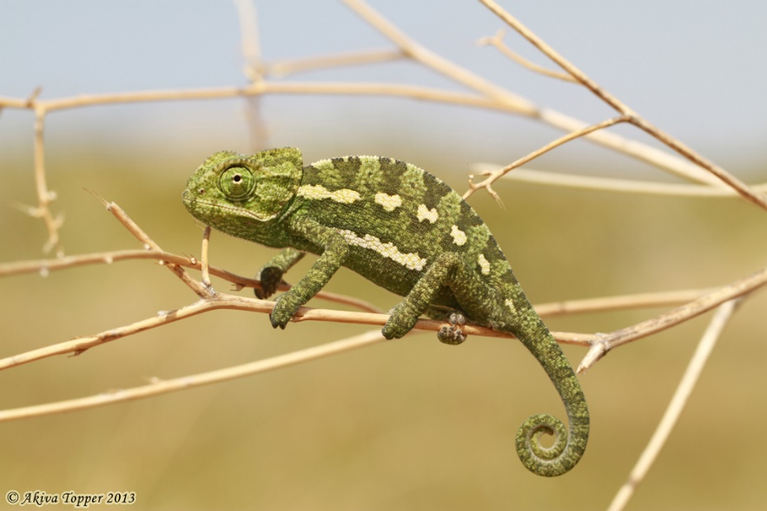
שם החיה / נאָמען | צורת יחיד / איינצאָל | שם זואולוגי / זאָאָלאָגישער נאָמען | צורת רבים / מערצאָל
זיקית ים תיכונית (זיקיות) | מעדיטערראַנעאַן כאַמעלעאָן : דער | Chamaeleo chamaeleon | מעדיטערראַנעאַן כאַמעלעאָנען : די

Slide 10
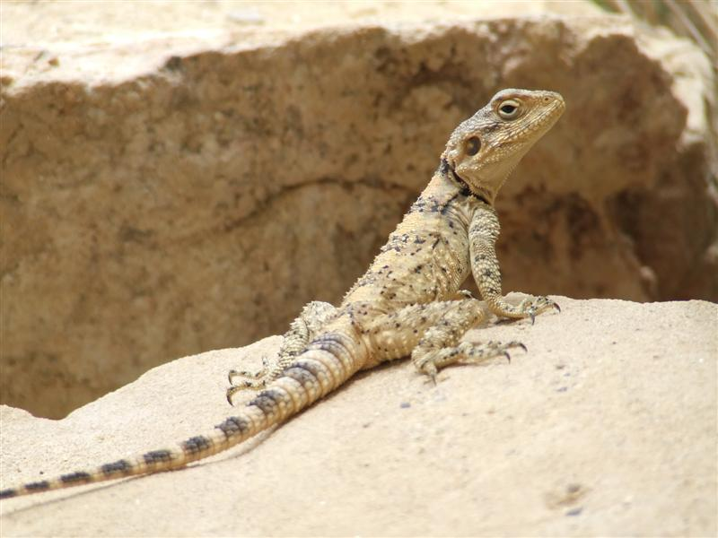
שם החיה / נאָמען | צורת יחיד / איינצאָל | שם זואולוגי / זאָאָלאָגישער נאָמען | צורת רבים / מערצאָל
חרדון (חרדונים) | אַגאַמאַ : די | Agama | אַגאַמאַעס : די

Slide 11
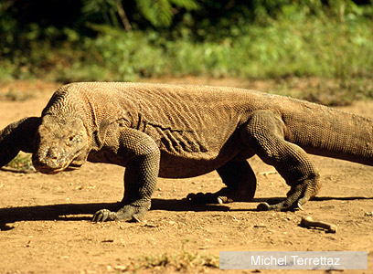
שם החיה / נאָמען | צורת יחיד / איינצאָל | שם זואולוגי / זאָאָלאָגישער נאָמען | צורת רבים / מערצאָל
לטאת כוח ענק (לטאות) | ריז מאַכט יאַשטשערקע : די | Varanus Komodoensis | ריז מאַכט יאַשטשערקעס : די

Slide 12
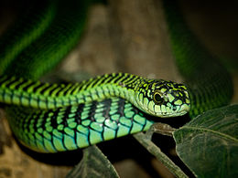
שם החיה / נאָמען | צורת יחיד / איינצאָל | שם זואולוגי / זאָאָלאָגישער נאָמען | צורת רבים / מערצאָל
נחש העפאיים (נחשים) | שלאַנג האַפֿאַיים : דער | Dispholidus typus | שלאַנגען האַפֿאַיים : די

Slide 13
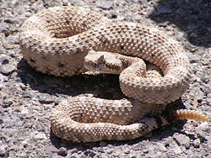
שם החיה / נאָמען | צורת יחיד / איינצאָל | שם זואולוגי / זאָאָלאָגישער נאָמען | צורת רבים / מערצאָל
עכסן (עכסנים) | קראָטאַלוס : דער | Crotalus | קראָטאַלוסעס : די

Slide 14
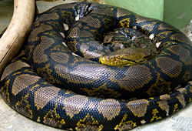
שם החיה / נאָמען | צורת יחיד / איינצאָל | שם זואולוגי / זאָאָלאָגישער נאָמען | צורת רבים / מערצאָל
פיתון מרושת (פיתונים) | רעטיקולאַטעד פּייטאַן : דער | Python reticulatus | רעטיקולאַטעד פּיטהאָנס : די

Slide 15
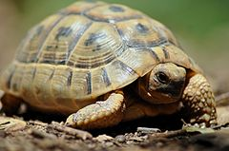
שם החיה / נאָמען | צורת יחיד / איינצאָל | שם זואולוגי / זאָאָלאָגישער נאָמען | צורת רבים / מערצאָל
צב יבשה מצוי (צבים) | טרוקן טשערעפּאַכע : די | Testudo graeca | טרוקן טשערעפּאַכעס : די

Slide 16
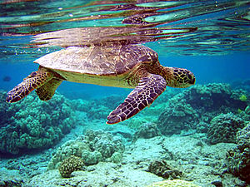
שם החיה / נאָמען | צורת יחיד / איינצאָל | שם זואולוגי / זאָאָלאָגישער נאָמען | צורת רבים / מערצאָל
צב ים ירוק (צבים) | ים-טשערעפּאַכע : דער | Chelonia mydas | ים-טשערעפּאַכעס : די

Slide 17
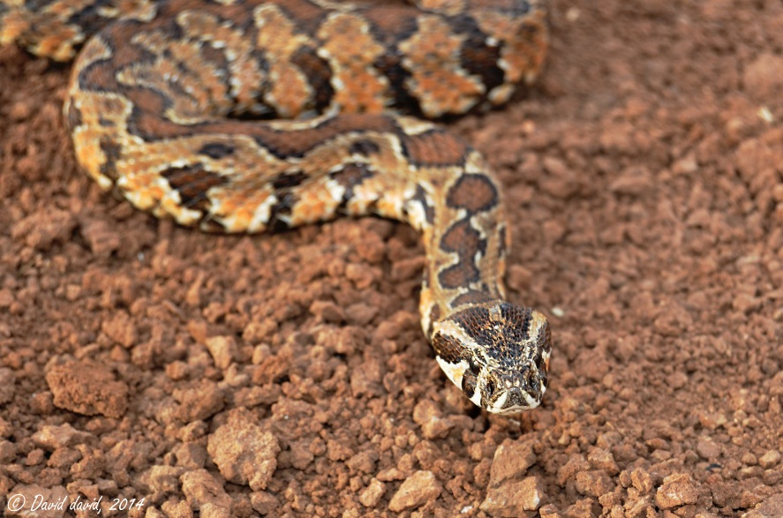
שם החיה / נאָמען | צורת יחיד / איינצאָל | שם זואולוגי / זאָאָלאָגישער נאָמען | צורת רבים / מערצאָל
צפע מצוי (צפעים) | ווייפּער : דער | Vipera palaestinae | וויפּערס : די

Slide 18
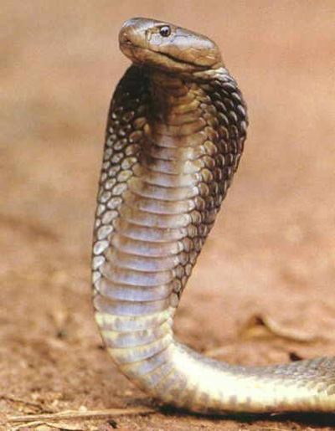
שם החיה / נאָמען | צורת יחיד / איינצאָל | שם זואולוגי / זאָאָלאָגישער נאָמען | צורת רבים / מערצאָל
קוברה מלכותית (קוברות) | רויאַל קאָבראַ : דער | Ophiophagus hannah | רויאַל קאָבראַעס : די

Slide 19
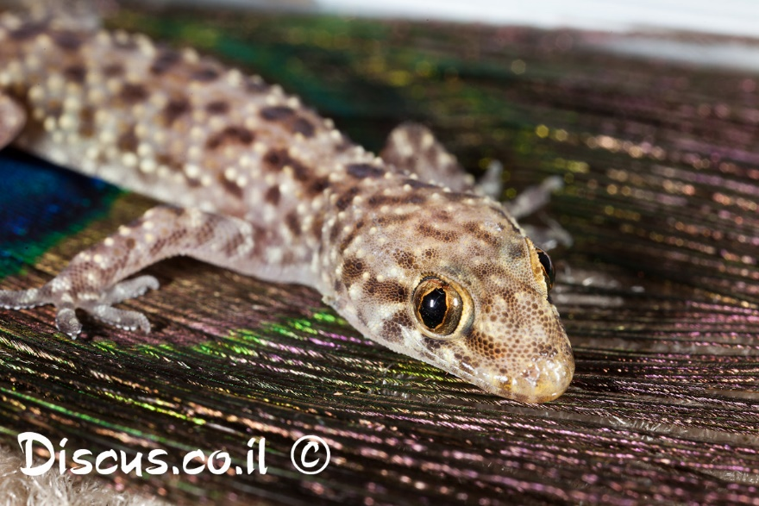
שם החיה / נאָמען | צורת יחיד / איינצאָל | שם זואולוגי / זאָאָלאָגישער נאָמען | צורת רבים / מערצאָל
שממית הבתים (שממיות) | יאַשטשערקע : די | Hemidactylus turcicus | יאַשטשערקעס : די

Slide 20
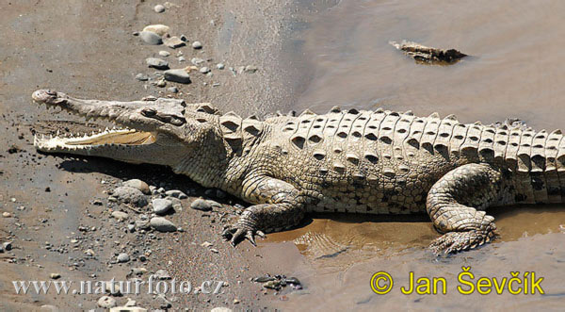
שם החיה / נאָמען | צורת יחיד / איינצאָל | שם זואולוגי / זאָאָלאָגישער נאָמען | צורת רבים / מערצאָל
תנין אמריקני (תנינים) | אַמעריקאַנער קראָקאָדיל : דער | Crocodylus acutus | אַמעריקאַנער קראָקאָדילן : די

Slide 21
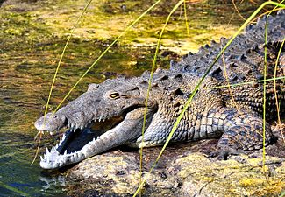
שם החיה / נאָמען | צורת יחיד / איינצאָל | שם זואולוגי / זאָאָלאָגישער נאָמען | צורת רבים / מערצאָל
תנין גמדי מצוי (תנינים) | קאַרליק קראָקאָדיל : דער | Osteolaemus tetraspis | קאַרליק קראָקאָדילן : די

Slide 22
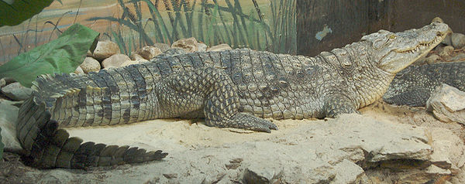
שם החיה / נאָמען | צורת יחיד / איינצאָל | שם זואולוגי / זאָאָלאָגישער נאָמען | צורת רבים / מערצאָל
תנין היאור (תנינים) | די נייל-קראָקאָדיל : דער | Crocodylus niloticus | די נייל-קראָקאָדילן : די

Slide 23
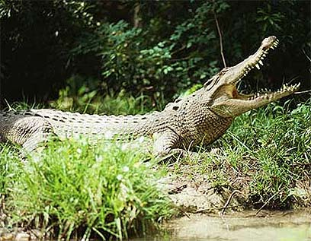
שם החיה / נאָמען | צורת יחיד / איינצאָל | שם זואולוגי / זאָאָלאָגישער נאָמען | צורת רבים / מערצאָל
תנין הים (תנינים) | ים קראָקאָדיל : דער | Crocodylus porosus | ים קראָקאָדילן : די

Slide 24
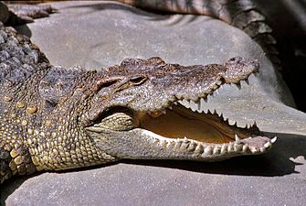
שם החיה / נאָמען | צורת יחיד / איינצאָל | שם זואולוגי / זאָאָלאָגישער נאָמען | צורת רבים / מערצאָל
תנין סיאמי (תנינים) | סיאַמעסע קראָקאָדיל : דער | Crocodylus siamensis | סיאַמעסע קראָקאָדילן : די

Slide 25
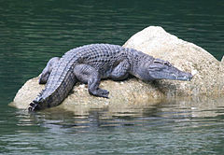
שם החיה / נאָמען | צורת יחיד / איינצאָל | שם זואולוגי / זאָאָלאָגישער נאָמען | צורת רבים / מערצאָל
תנין פיליפיני (תנינים) | פֿיליפּין קראָקאָדיל : דער | Crocodylus mindorensis | פֿיליפּין קראָקאָדילן : די

Slide 26
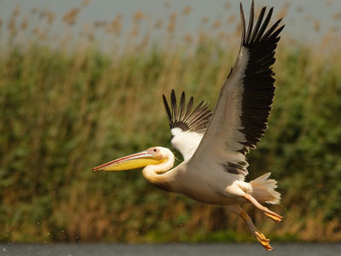
עופות - די עופֿות - Aves

Slide 27
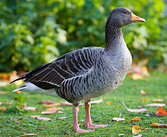
שם החיה / נאָמען | צורת יחיד / איינצאָל | שם זואולוגי / זאָאָלאָגישער נאָמען | צורת רבים / מערצאָל
אווז אפור (אווזים) | גאָנדז : די | Anser | גענדזלעך : די

Slide 28
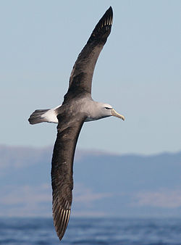
שם החיה / נאָמען | צורת יחיד / איינצאָל | שם זואולוגי / זאָאָלאָגישער נאָמען | צורת רבים / מערצאָל
אלבטרוס נודד (אלבטרוסים) | וואַנדערינג אַלבאַטראָס : דער | Diomedea exulans | וואַנדערינג אַלבאַטראָסעס : די

Slide 29
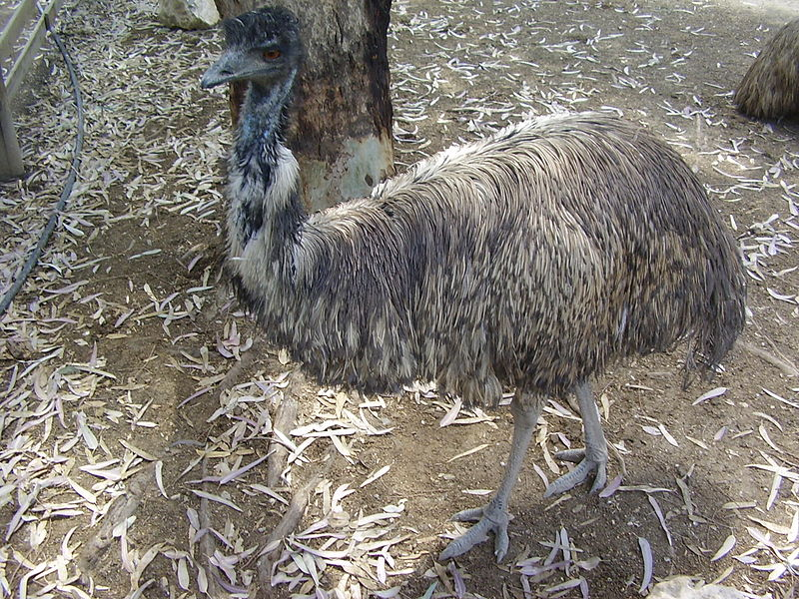
שם החיה / נאָמען | צורת יחיד / איינצאָל | שם זואולוגי / זאָאָלאָגישער נאָמען | צורת רבים / מערצאָל
אמו (אמויים) | דראָמאַיוס נאָוואַהאָלאַנדיאַע : דער | Dromaius novaehollandiae | דראָמאַיוס נאָוואַהאָלאַנדיאַעס : די

Slide 30
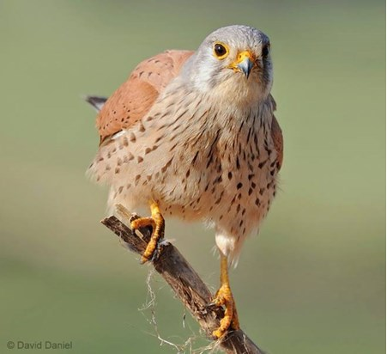
שם החיה / נאָמען | צורת יחיד / איינצאָל | שם זואולוגי / זאָאָלאָגישער נאָמען | צורת רבים / מערצאָל
בז מצוי (בזים) | רויב-פֿויגל : דער | Falco tinnunculus | רויב-פֿייגל : די

Slide 31
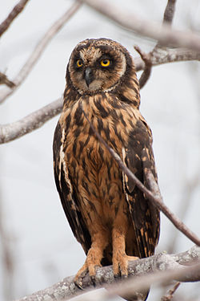
שם החיה / נאָמען | צורת יחיד / איינצאָל | שם זואולוגי / זאָאָלאָגישער נאָמען | צורת רבים / מערצאָל
ינשוף (ינשופים) | אוילע : דער | Asio | אוילעס : די

Slide 32
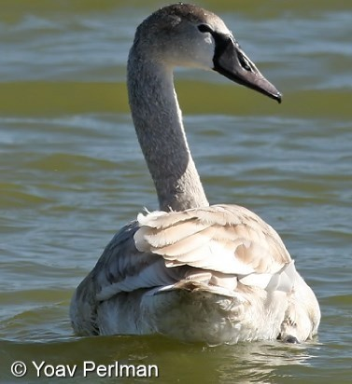
שם החיה / נאָמען | צורת יחיד / איינצאָל | שם זואולוגי / זאָאָלאָגישער נאָמען | צורת רבים / מערצאָל
ברבור מצוי (ברבורים) | שוואַן : דער | Cygnus olor | שוואַנען : די

Slide 33
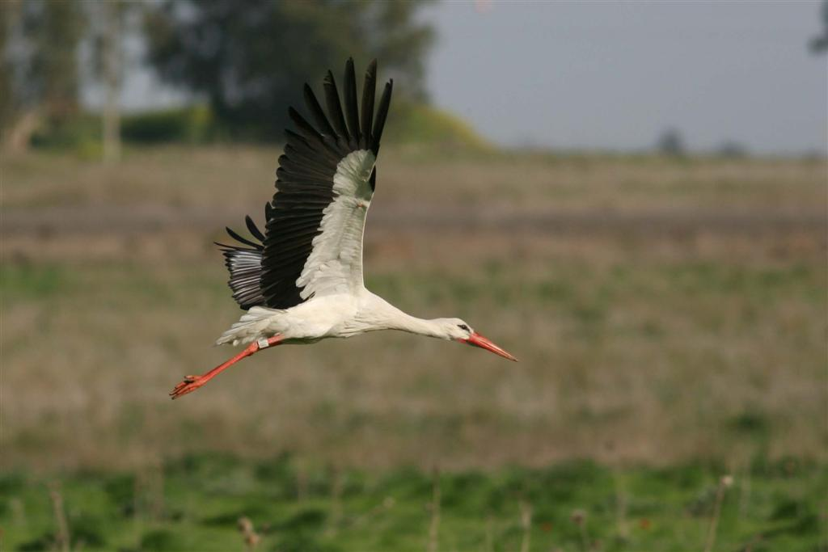
שם החיה / נאָמען | צורת יחיד / איינצאָל | שם זואולוגי / זאָאָלאָגישער נאָמען | צורת רבים / מערצאָל
חסידה (חסידות) | באָטשאַן : דער | Ciconia | באָטשאַנעס : די

Slide 34
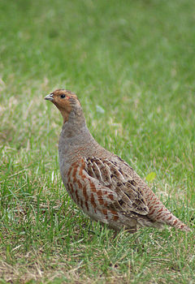
שם החיה / נאָמען | צורת יחיד / איינצאָל | שם זואולוגי / זאָאָלאָגישער נאָמען | צורת רבים / מערצאָל
חוגלית אפורה (חוגלות) | גרוי פּאַרטרידגע : דער | Falco tinnunculus | גרוי פּאַרטרידגעס : די

Slide 35
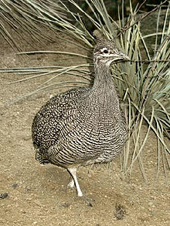
שם החיה / נאָמען | צורת יחיד / איינצאָל | שם זואולוגי / זאָאָלאָגישער נאָמען | צורת רבים / מערצאָל
טינמו מצויץ עדין (טינמויים) | קרעסטעד טינמאָ : דער | Eudromia elegans | קרעסטעד טינמאָעס : די

Slide 36
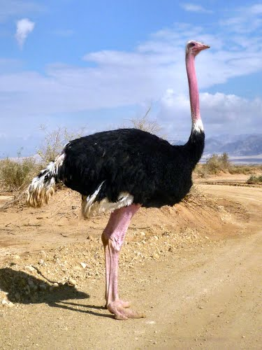
שם החיה / נאָמען | צורת יחיד / איינצאָל | שם זואולוגי / זאָאָלאָגישער נאָמען | צורת רבים / מערצאָל
יען (יענים) | אָסטריטש : דער | Struthio camelus | אַסטריטשעס : די

Slide 37
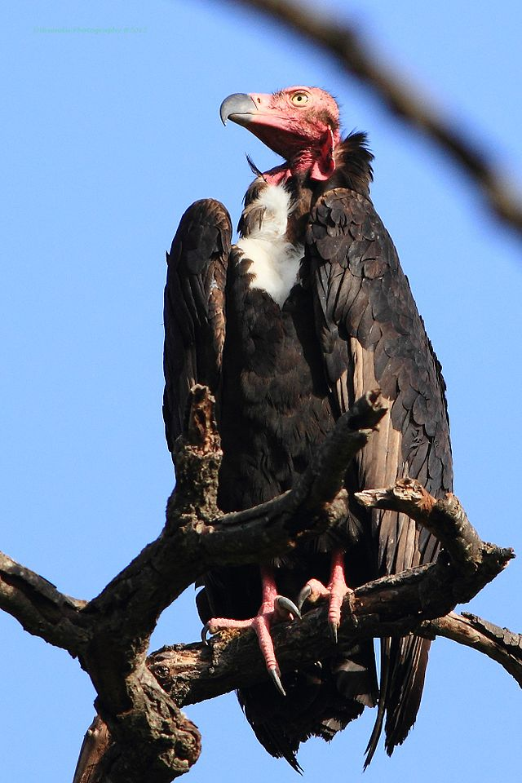
שם החיה / נאָמען | צורת יחיד / איינצאָל | שם זואולוגי / זאָאָלאָגישער נאָמען | צורת רבים / מערצאָל
נשר אדום ראש (נשרים) | רויט-קעפּל אָדלער : דער | Sarcogyps calvus | רויט-קעפּל אָדלערס : די

Slide 38
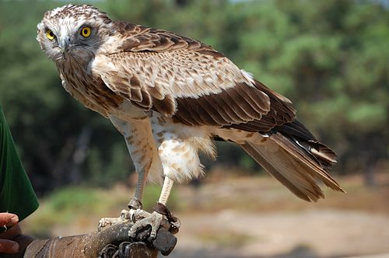
שם החיה / נאָמען | צורת יחיד / איינצאָל | שם זואולוגי / זאָאָלאָגישער נאָמען | צורת רבים / מערצאָל
עיט נצי (עיטים) | פֿאַלק : דער | Spizaetus | פֿאַלקן : די

Slide 39
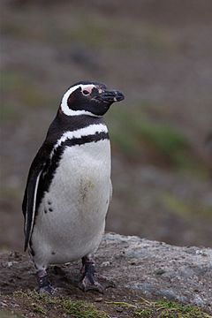
שם החיה / נאָמען | צורת יחיד / איינצאָל | שם זואולוגי / זאָאָלאָגישער נאָמען | צורת רבים / מערצאָל
פינגווין מגלן (פינגווינים) | מאַגעלאַן פּענגוין : דער | Spheniscus magellanicus | מאַגעלאַן פּענגוינעס : די

Slide 40
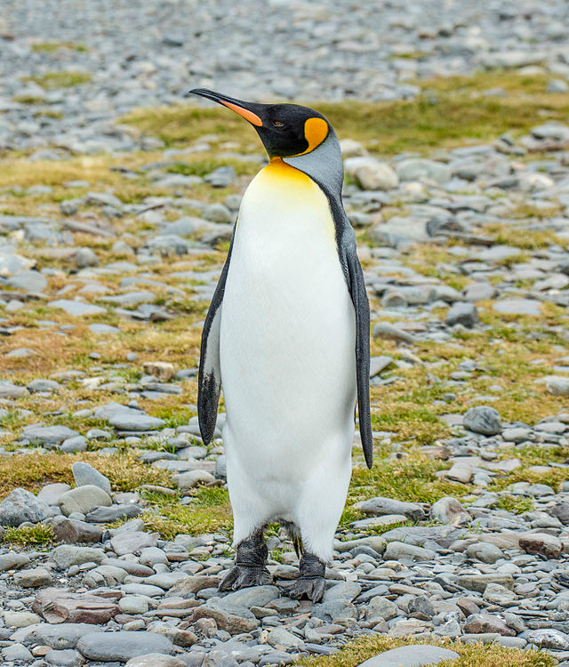
שם החיה / נאָמען | צורת יחיד / איינצאָל | שם זואולוגי / זאָאָלאָגישער נאָמען | צורת רבים / מערצאָל
פינגווין מלכותי (פינגווינים) | קעניגלעך פּענגוין : דער | Aptenodytes patagonicus | קעניגלעך פּענגוינעס : די

Slide 41
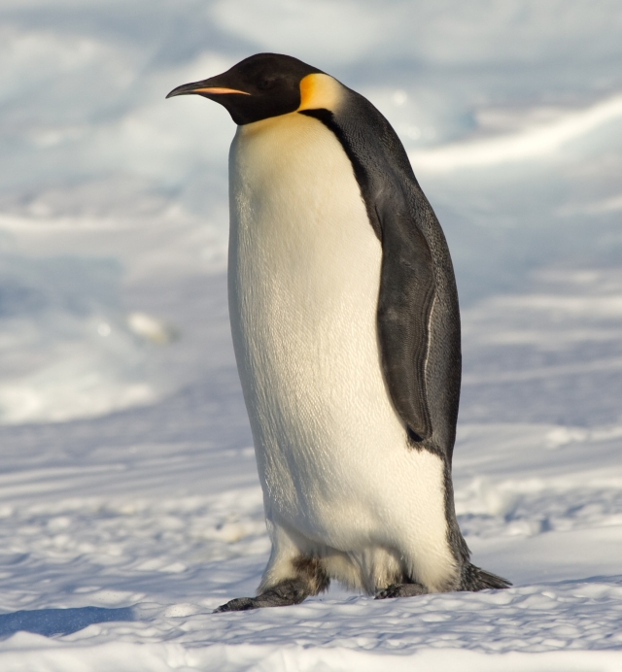
שם החיה / נאָמען | צורת יחיד / איינצאָל | שם זואולוגי / זאָאָלאָגישער נאָמען | צורת רבים / מערצאָל
פינגווין קיסרי (פינגווינים) | קייסעריש פּענגוין : דער | Aptenodytes forsteri | קייסעריש פּענגוינס : די

Slide 42
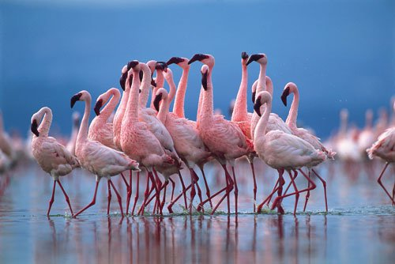
שם החיה / נאָמען | צורת יחיד / איינצאָל | שם זואולוגי / זאָאָלאָגישער נאָמען | צורת רבים / מערצאָל
פלמינגו אמריקני (פלמינגויים) | אַמעריקאַנער פֿלמינגו : דער | Phoenicopterus ruber | אַמעריקאַנער פֿלאַמינגאָס : די

Slide 43
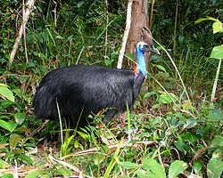
שם החיה / נאָמען | צורת יחיד / איינצאָל | שם זואולוגי / זאָאָלאָגישער נאָמען | צורת רבים / מערצאָל
קזואר מצוי (קזוארים) | קאַססאָוואַרי : דער | Casuarius casuarius | קאַססאָוואַריעס : די

Slide 44
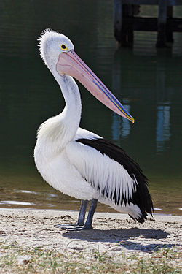
שם החיה / נאָמען | צורת יחיד / איינצאָל | שם זואולוגי / זאָאָלאָגישער נאָמען | צורת רבים / מערצאָל
שקנאי אוסטרלי (שקנאים) | פּעליקאַן : דער | Pelecanus conspicillatus | פּעליקאַנען : די

Slide 45
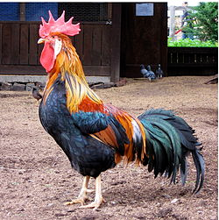
שם החיה / נאָמען | צורת יחיד / איינצאָל | שם זואולוגי / זאָאָלאָגישער נאָמען | צורת רבים / מערצאָל
תרנגול הבית (תרנגולים) | האָן : דער | Gallus gallus domesticus | הענער : די

Slide 46
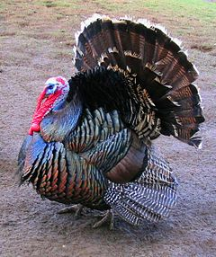
שם החיה / נאָמען | צורת יחיד / איינצאָל | שם זואולוגי / זאָאָלאָגישער נאָמען | צורת רבים / מערצאָל
תרנגול הודו (תרנגולים) | אינדיק : דער | Meleagris | אינדיקעס : די

